Slide 1

SEO teoretic

Slide 2
Testatea listelor de cuvinte selectate

Slide 3
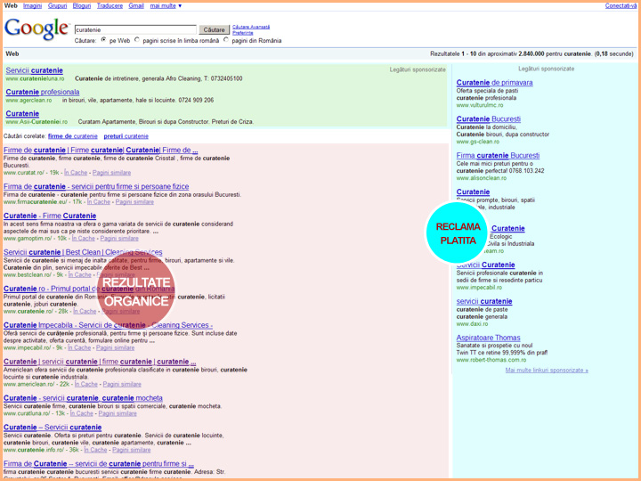
Cel mai bun mecanism de testare si organizare
Google AdWords pentru Cautare

Slide 4
Organizarea unei campanii AdWords
Campanie Adwords 1 “servicii de curatenie”
Grup 1 “curatenie birouri”
Care sunt cuvintele pe care le vom utiliza pentru optimizarea organica?
Grup 2 “curatenie menaj”
Campanie Adwords 2 “produse de curatenie”
Grup 1 “produse pentru baie”
Grup 2 “produse pentru mobila”

Slide 5
De ce?
Politica continutului editorial va fi construita in functie de lista de cuvinte selectate

Slide 6
Construim pagini aditionale si rescriem contintul principal utilizand cuvintele cheie centrale si planificam continutul aditional pentru urmatoarele 6 - 12 luni

Slide 7
Continut nou
Continut mixt
Continut care sa contina cuvintele cheie
Continut de calitate
Continut care se poate modifica (prin adaugare de continut suplimentar – intr-o pagina)
Continut usor modificabil si administrabil

Slide 8
Continutul este rege
usor de lecturat
grad de unicitate mare
grad de interes ridicat al cititorilor

Slide 9
Planificarea websiteul conform continutului si conform temei centrale reprezentate de cuvintele cheie centrale.
Se va tine cont de elemente specifice SEO on-page si link building intern dar si de validarea si constructia codului.

Slide 10
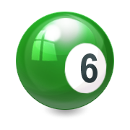
“Spune-mi ce prieteni ai si iti spun cine esti”
link building extern

Slide 11
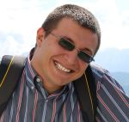
@imunteanu
munteanu.ionut@imunteanu.com

